Slide 1
3.3. Авторско право и лицензи
Интерактивна демонстрАЦИЯ

Slide 2
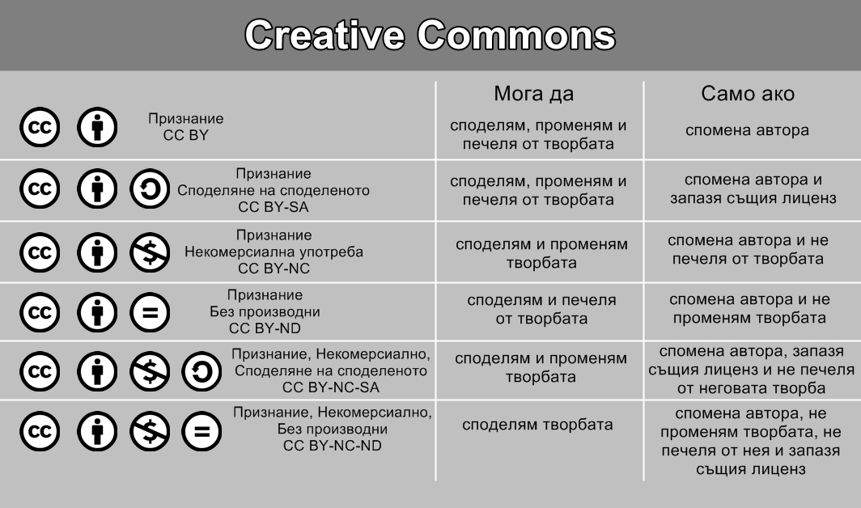
Лицензиране на съдържание под Creative Commons
1. Изберете подходящия лиценз: Решете кой лиценз Creative Commons отговаря най-добре на вашите предпочитания и намерения. Помислете дали искате да разрешите търговска употреба, да изисквате приписване или да разрешите модификации на вашето съдържание.

Slide 3
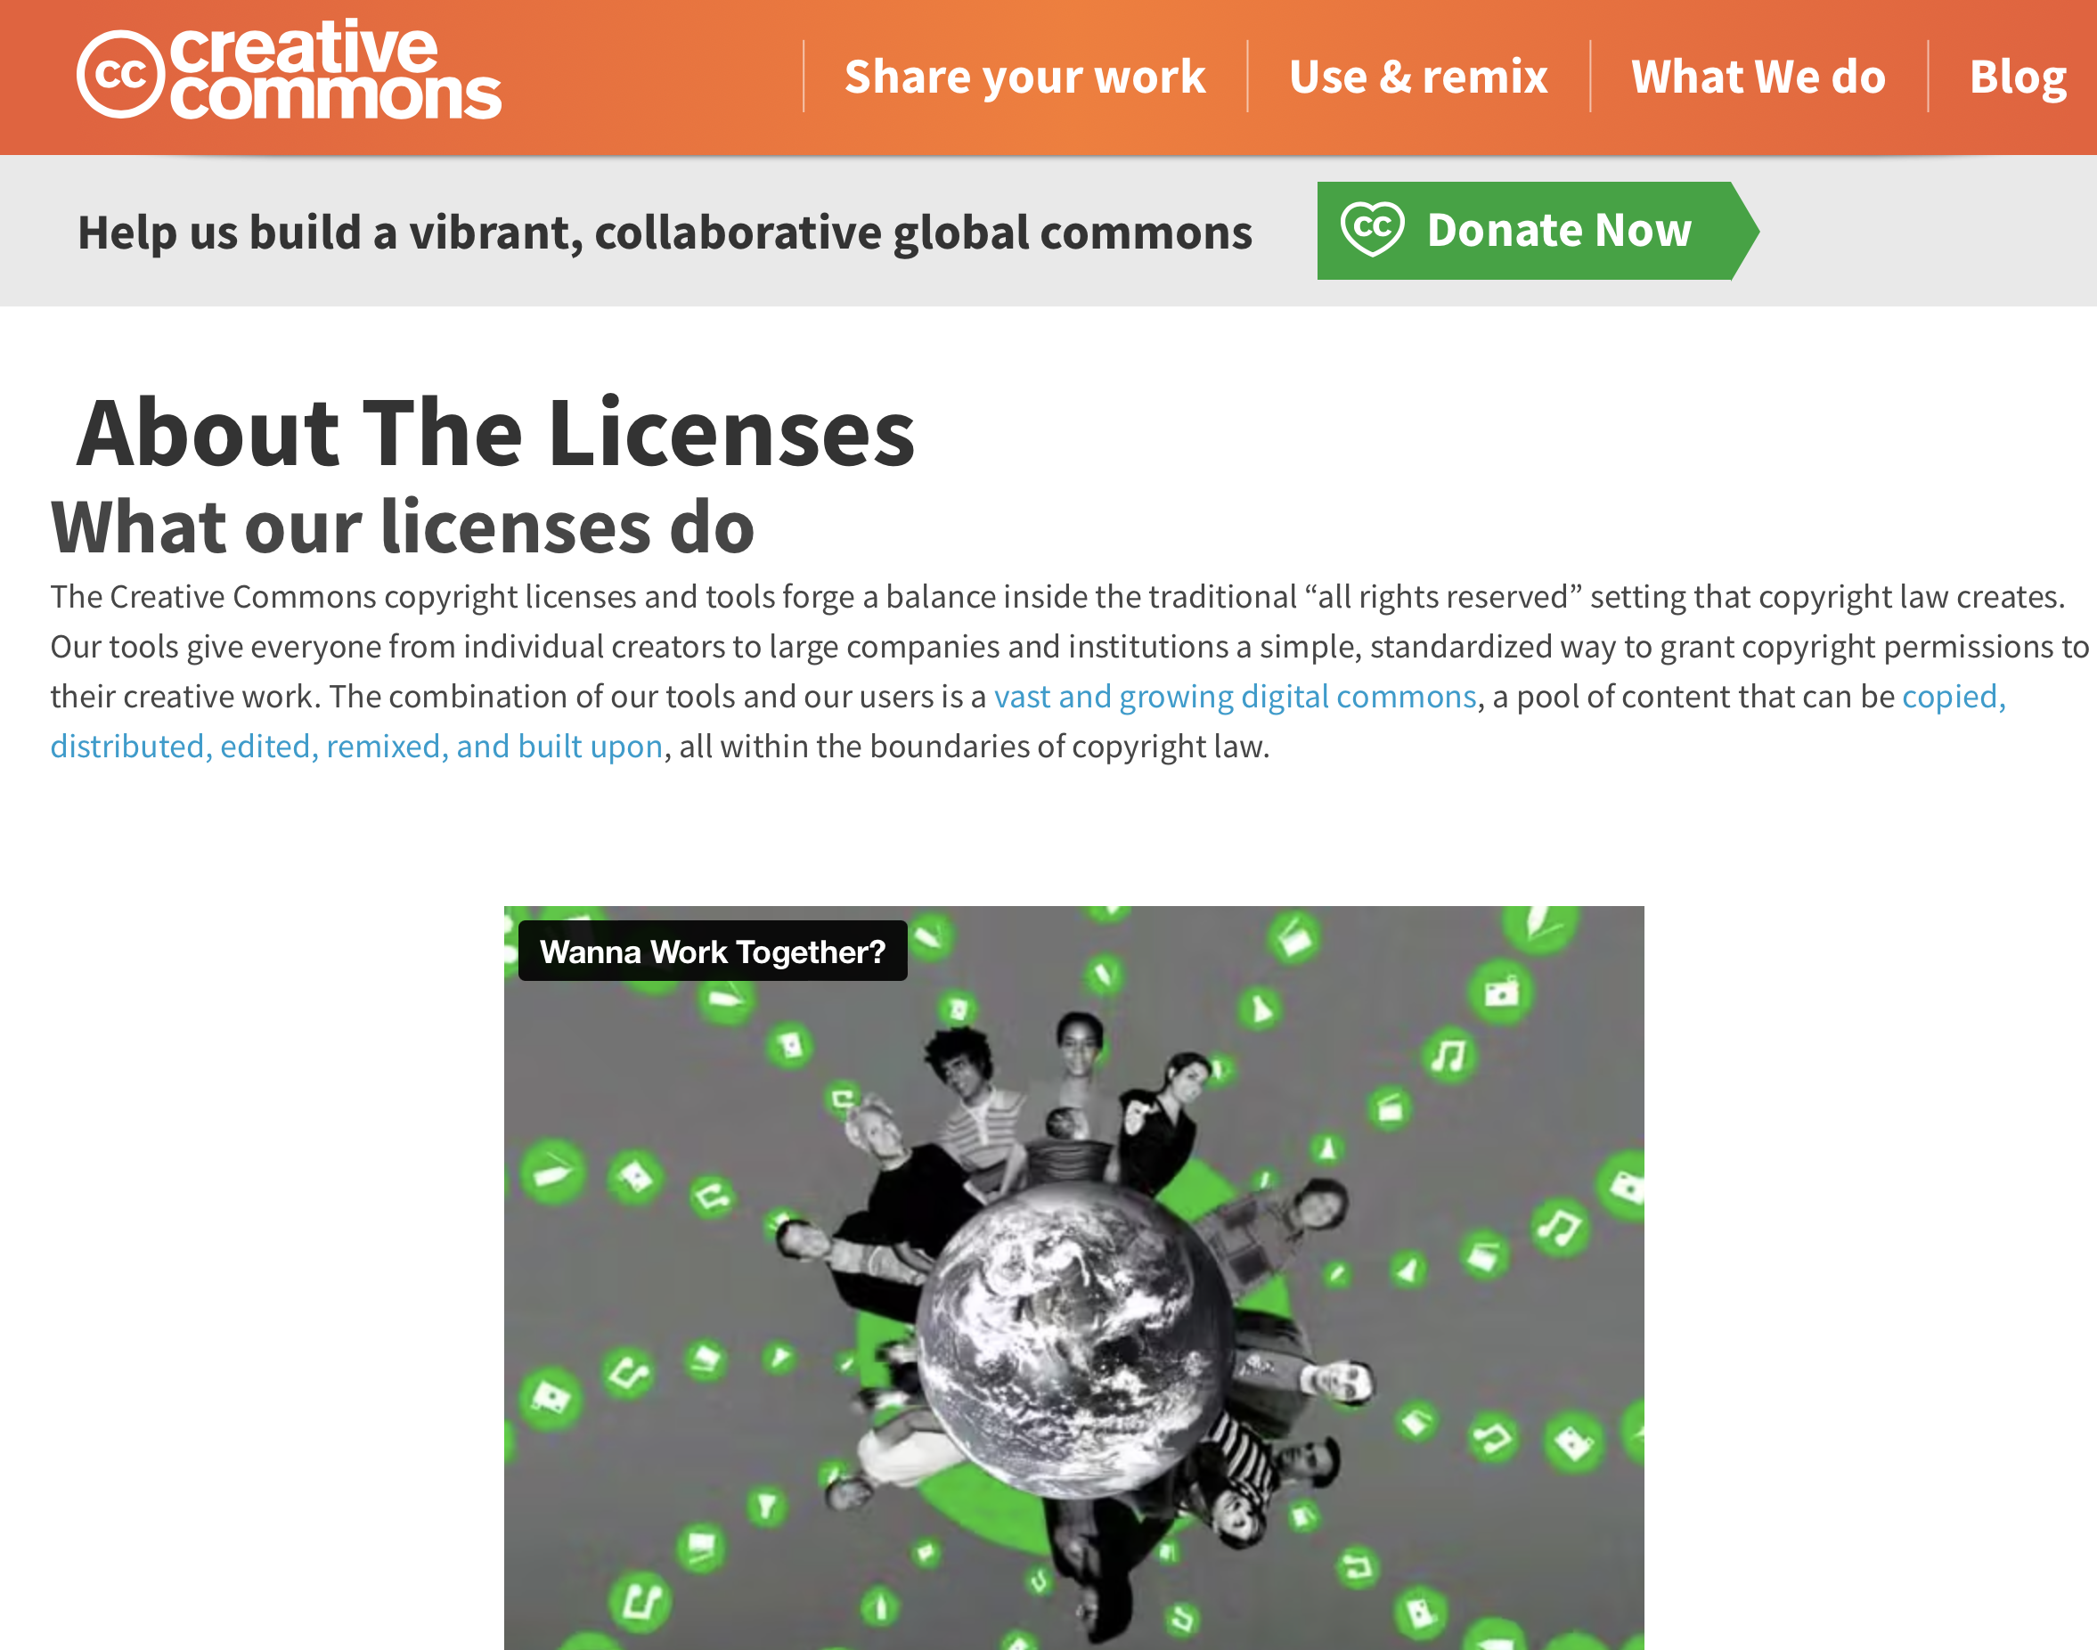
Разберете лицензионните условия
2. Запознайте се със специфичните условия на избрания лиценз Creative Commons. Можете да намерите подробни обяснения за всеки лиценз на уебсайта на Creative Commons (https://creativecommons.org/licenses/)

Slide 4
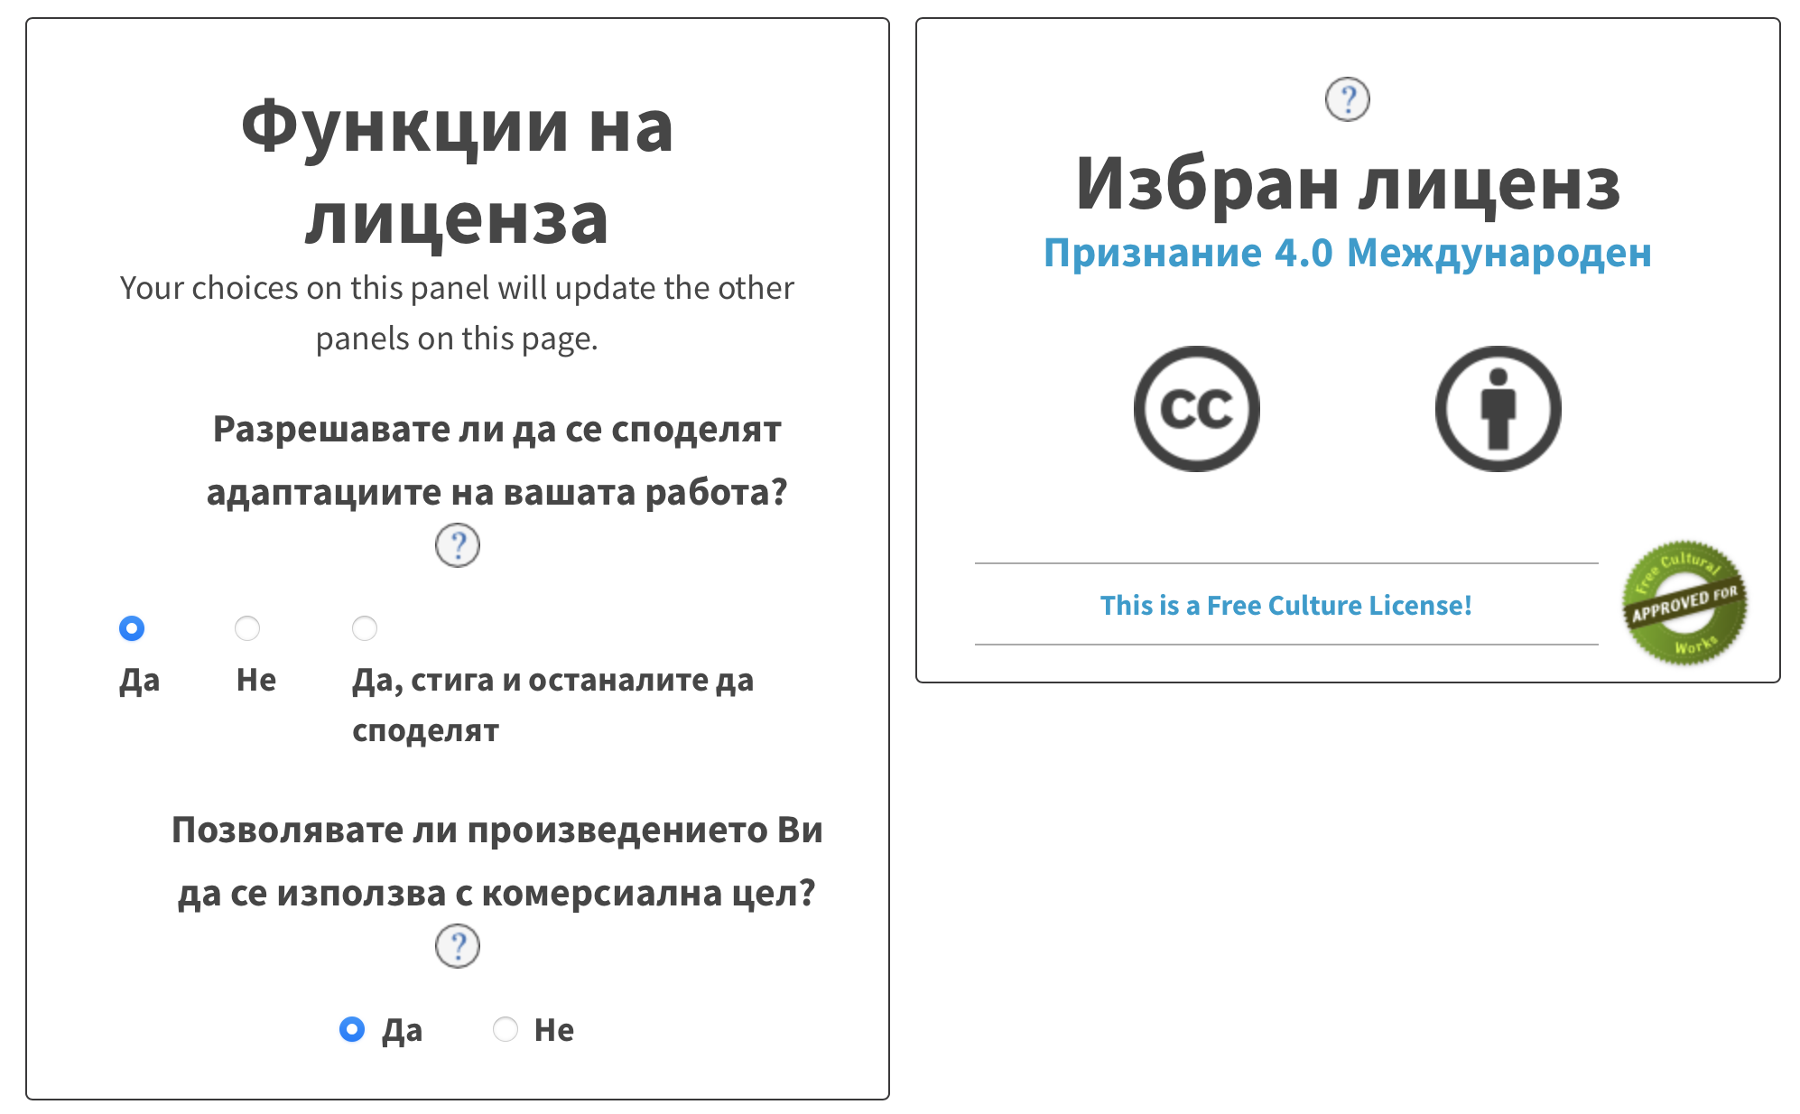
Приложете лиценза
3. За да приложите лиценза Creative Commons към вашето съдържание, трябва да включите съответното изявление за лиценз и символ. Можете да използвате инструмента за избор на лиценз Creative Commons (https://creativecommons.org/choose/?lang=bg), за да генерирате кода на лиценза и значката, които съответстват на избрания от вас лиценз.

Slide 5
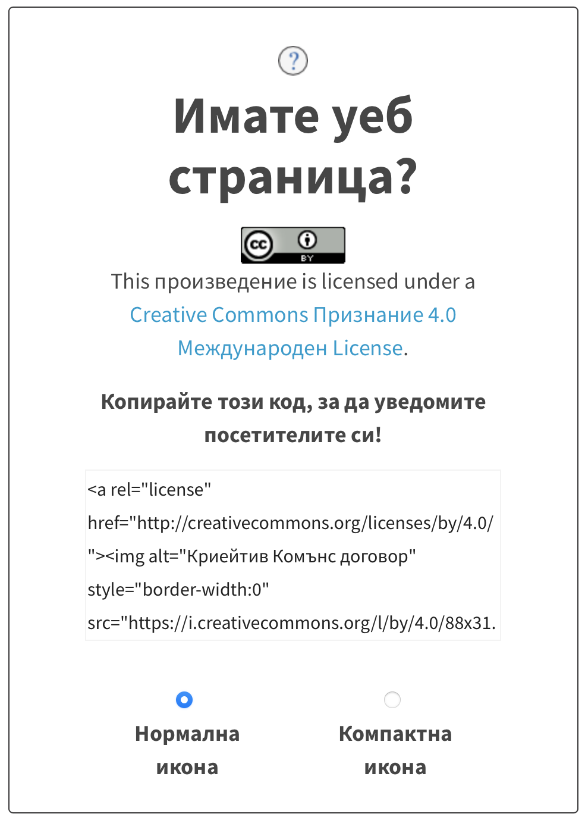
Добавяне на подробности за лиценза
4. Включете подробностите за лиценза на видно място, където потребителите могат лесно да ги намерят. Често срещаните места включват описанието или надписа на вашето съдържание, долния колонтитул на уебсайта ви или специална страница „Лиценз“.

Slide 6
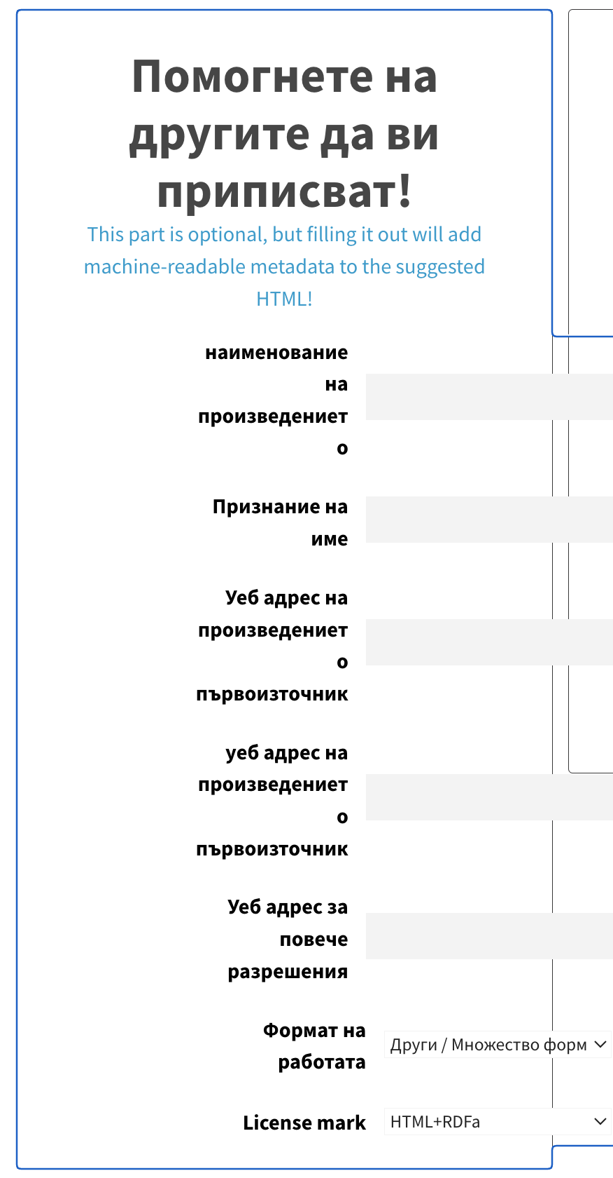
Бъдете ясни и последователни
5. Посочете ясно лицензионните условия и всички условия, които потребителите трябва да следват, за да използват вашето съдържание. Бъдете последователни в подхода си и се уверете, че цялото подходящо съдържание е лицензирано при едни и същи условия.
6. Признание и цитиране: Ако изисквате признание, посочете как потребителите трябва да ви дават признание за вашата работа. Това може да включва предоставяне на вашето име, заглавие на произведението и връзка към оригиналното съдържание.

Slide 7
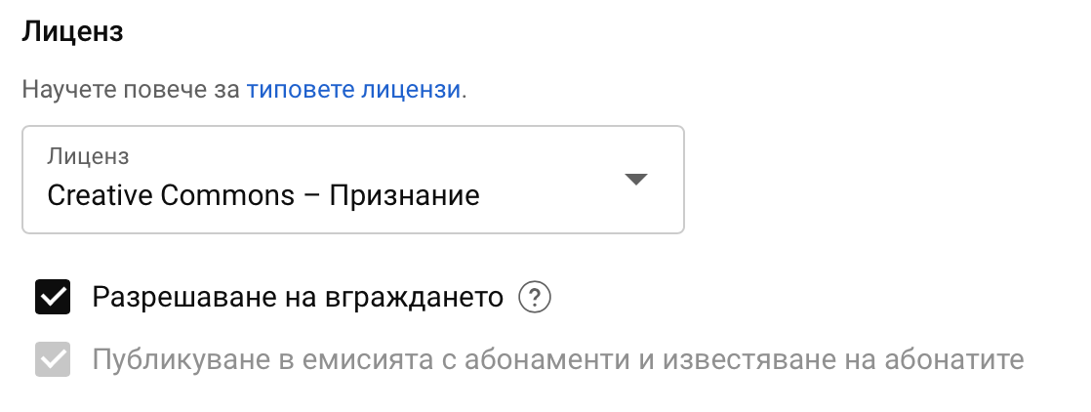
Информирайте ползвателите
7. Ако споделяте съдържанието си на обществени платформи или уебсайтове, които поддържат лицензиране Creative Commons, включете информация за лиценза в описанието, надписа или бележката за авторски права.
8. Пазете запис: Съхранявайте запис на информацията за лицензиране и всяко приписване, което получавате от потребители, които използват вашето съдържание. Това може да бъде полезно, ако възникнат спорове в бъдеще.

Slide 8

Лицензите CC са неотменими
Не забравяйте, че след като лицензирате съдържание под Creative Commons, потребителите са свободни да използват работата ви при условията, които сте избрали.
Уверете се, че се чувствате комфортно с разрешенията, които предоставяте, и имайте предвид, че лицензите Creative Commons са неотменими, което означава, че потребителите, които изтеглят съдържанието ви под конкретен лиценз, могат да продължат да го използват, дори ако промените лиценза по-късно.

Slide 9
Благодаря
За вашето внимание!

